Slide 1













桃園市112學年度
國小資賦優異學生鑑定安置說明會
桃園市國小資優資源中心
桃園市國小特教資源中心
王昭傑
113.4.26

Slide 2

王昭傑
Winson Wang
現任：桃園市國小特教資源中心 主任
桃園市國小資優資源中心
國立臺灣師範大學特殊教育學系博士
臺北市立大學教育系/特教系
中原大學 兼任助理教授
UCLA Extension
Mensa會員
臺北市國民小學主任10年
臺北市政府教育局 課程督學1年
2018 臺北市校長培育班結業
2022 桃園市主任儲訓班

Slide 3




0.
資優生的認識與了解
1.
安置服務類別與型態
2.
師資來源與規劃
3.
課程與教學型態
4.
課程設計與規劃
5.
教學設備
6.
資優問與答

Slide 4


重要提醒
113年4月30日(星期二)前9：00至16：00向各安置學校報到
一般智能:西門國小、新埔國小、建國國小、快樂國小、同安國小、大華國小、大成國小、華勛國小、義興國小、僑愛國小、大同國小、東門國小、桃園國小、長庚國小及信義國小辦理報到手續
創造力:青溪國小、同德國小及山豐國小辦理報到手續
無需遷移戶籍可逕轉學至安置學校就讀，並請於113年7月10日前至各校完成轉學手續；逾時或未完成轉學手續者，視同放棄，事後不得要求再行安置。

Slide 5
恭喜大家
但
考驗才剛要開始

Slide 6

資優生的認識與了解

Slide 7



資優生的認識與了解

Slide 8



Slide 9


孩子有他的特色與長才，發展孩子的未來不是成就自己的過去的遺憾

Slide 10

電視裡看到的資優生

Slide 11

電視裡看到的資優生

Slide 12


Slide 13


Slide 14
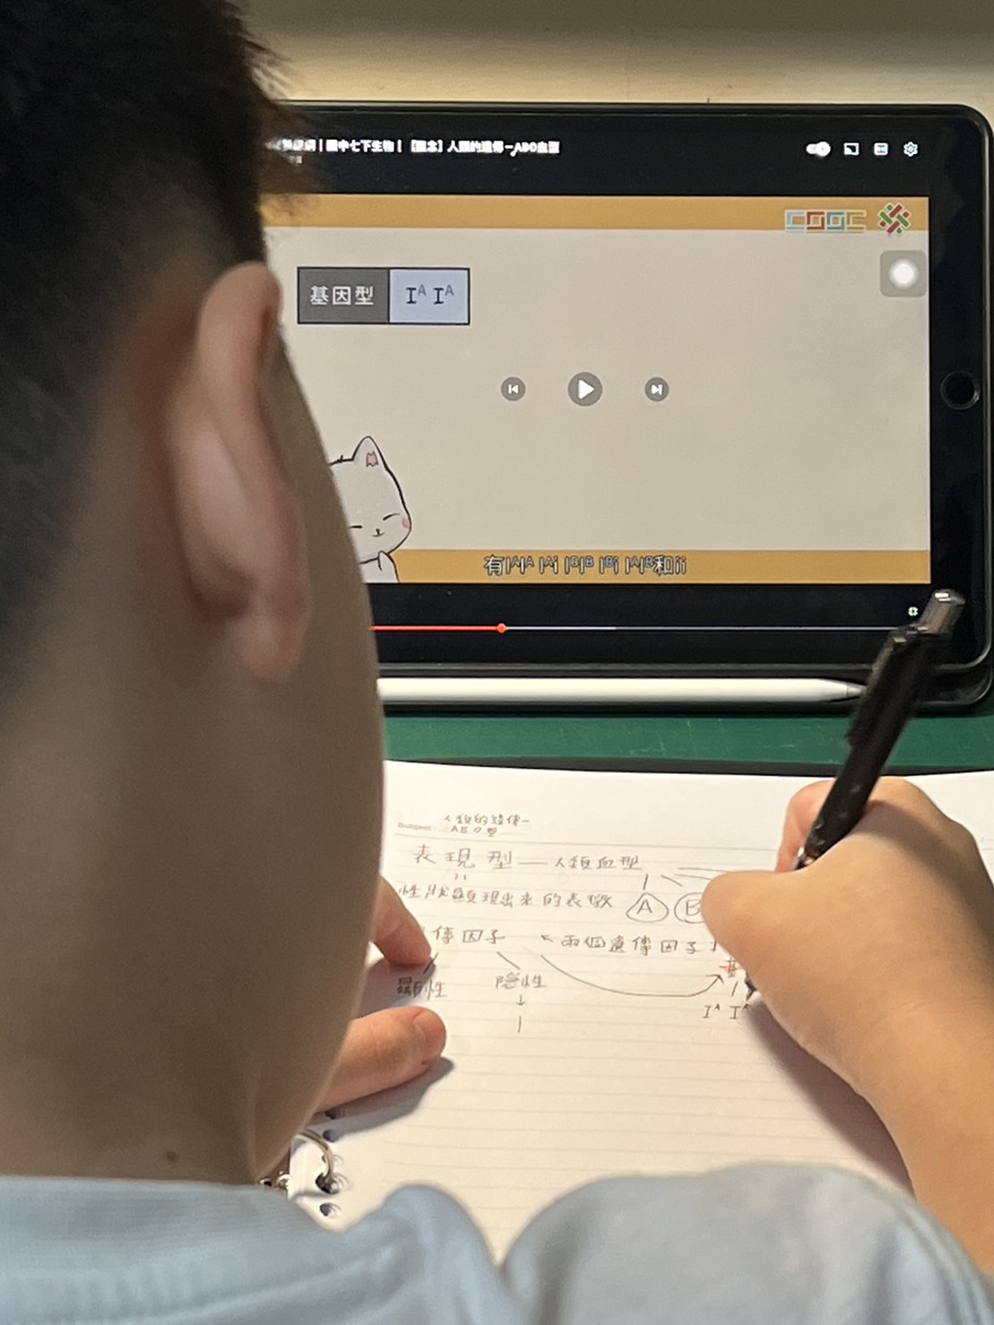
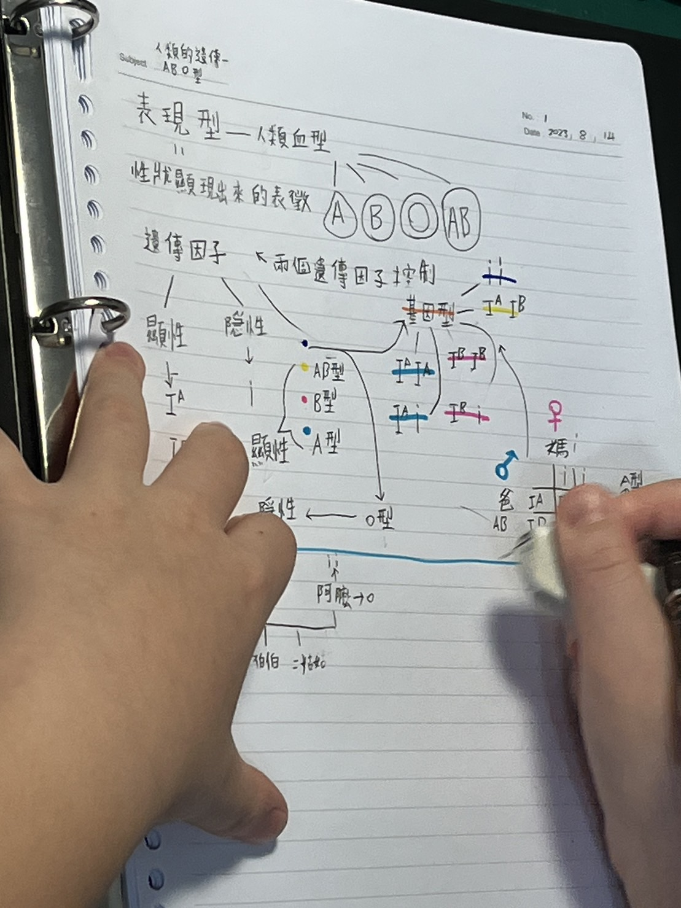
現實生活的資優生?
對感興趣的東西十分投入
對不喜歡的事物十分厭惡

Slide 15

家長該如何幫助孩子?
打破對資優的迷思

Slide 16
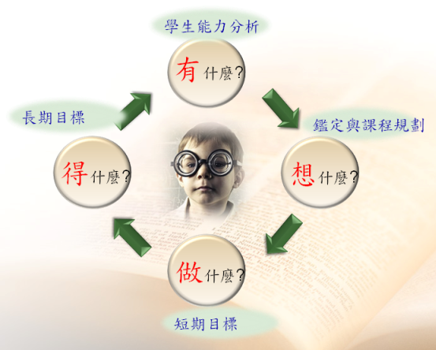


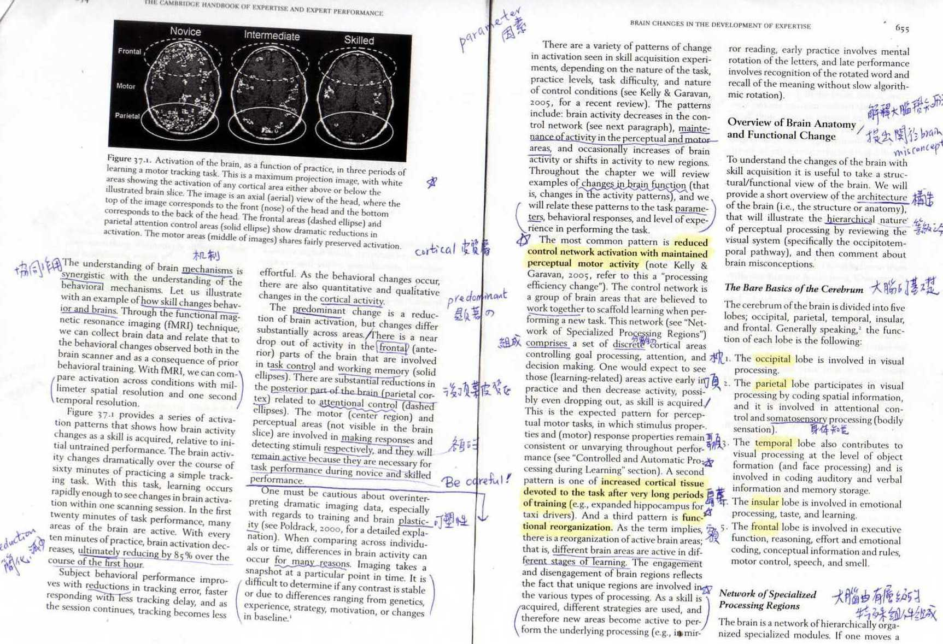
有什麼?能力分析
1.從大腦談起
學習剩餘的時間?做甚麼?

Slide 17
有什麼?能力分析
2.Gardner’s multiple intelligences
個別化與個別間差異
語音瞬間，生自個人
average
你的孩子?優勢是?
語
音
數
間
身
自
個
人

Slide 18
有什麼?能力分析
Level up!
Level up!
Level up!
2.Gardner’s multiple intelligences
小傑
小叡
gifted
gifted
average
average
語 音 數 間 身 自 個 人
語 音 數 間 身 自 個 人
正確了解孩子，避免錯誤的引導與要求

Slide 19
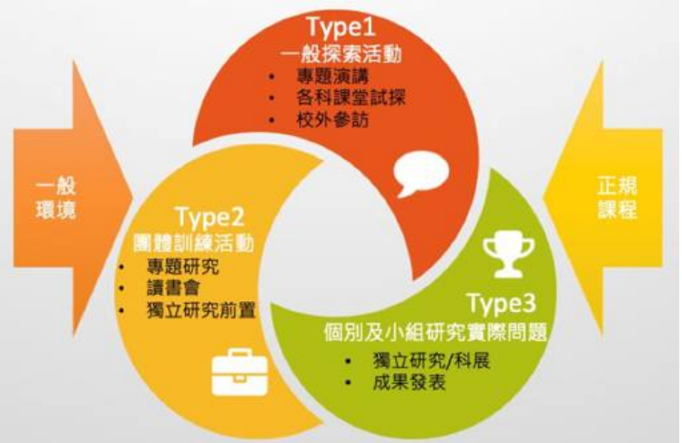
有什麼?能力分析
3.Renzulli的資優三合充實模式
孩子能力要循序漸進培養

Slide 20

有什麼?能力分析
4.資優生的CEO特質
Cognition 認知特質
久
早
好
孩子就是孩子
認知再怎麼好
就是個孩子
奇
活
多
快
廣

Slide 21

有什麼?能力分析
4.資優生的CEO特質
Emotion 情意特質
請特別留意與支持
過
過度激動特質
心、情、像、官、能
完
完美主義傾向
追求完美、負壓

Slide 22
有什麼?學生能力分析
4.資優生的CEO特質
Office skills技能特質
邏
Schema integrations
提供給孩子多元的體驗!

Slide 23
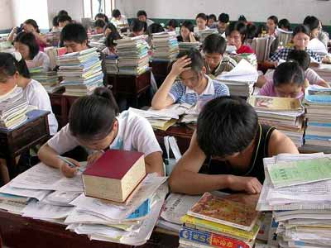

資優課程應該要做甚麼?

Slide 24
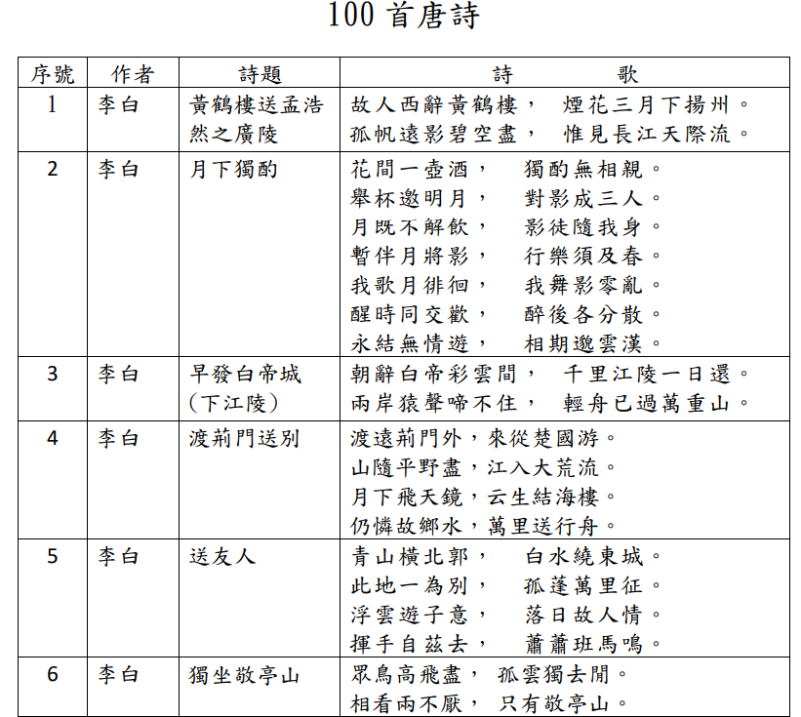
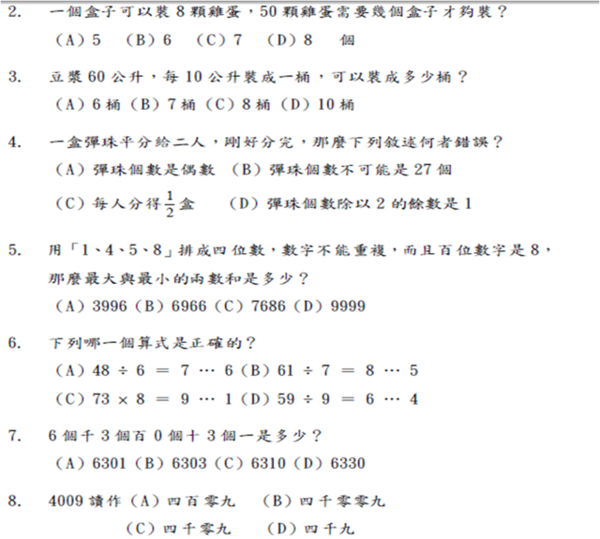
資優課程應該要做甚麼?
背唐詩?看宋詞?
學奧林匹亞數學?

Slide 25
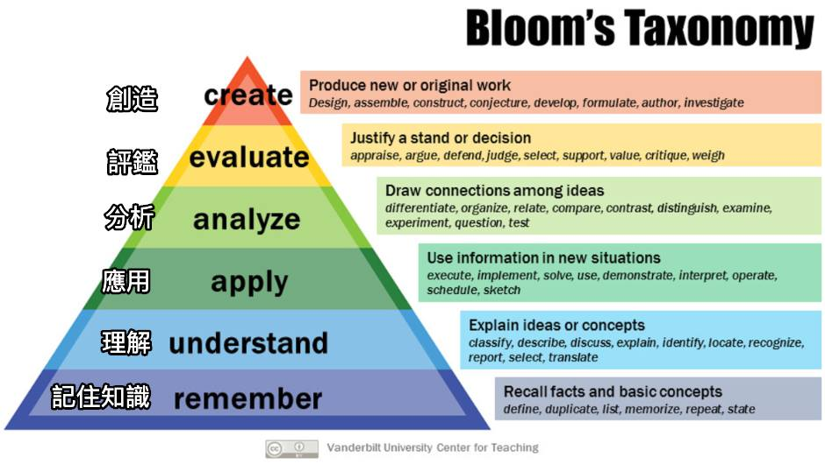
資優課程應該要做甚麼?
這才是您孩子要學的
如:請找出五首關於樹葉的詩詞?
並分析這些共同的元素是甚麼?

Slide 26
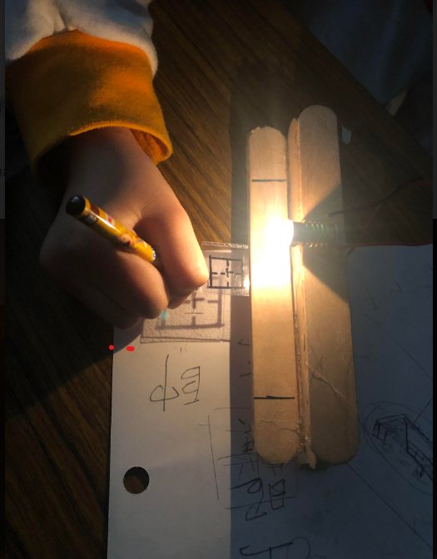
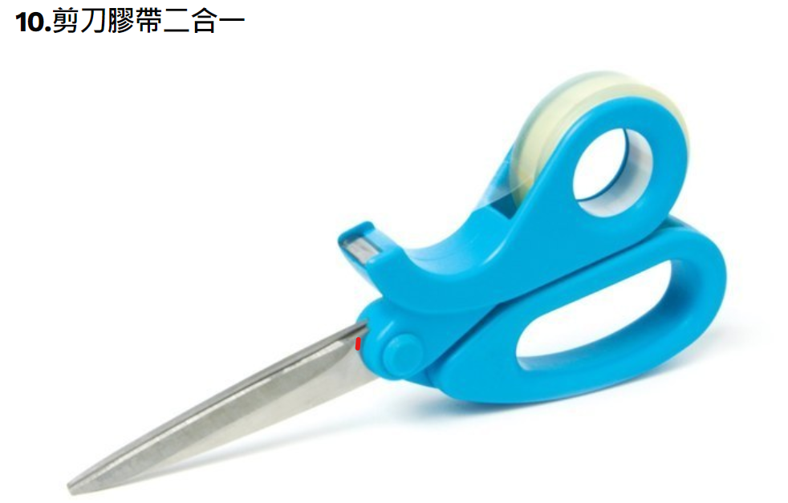
資優課程應該要做甚麼?
這才是您孩子要學的
創造與實踐心中的想法!

Slide 27
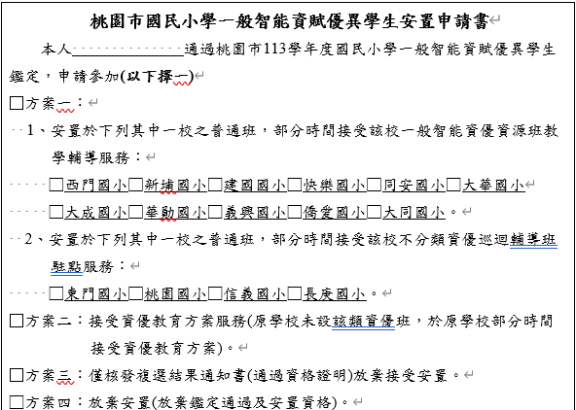
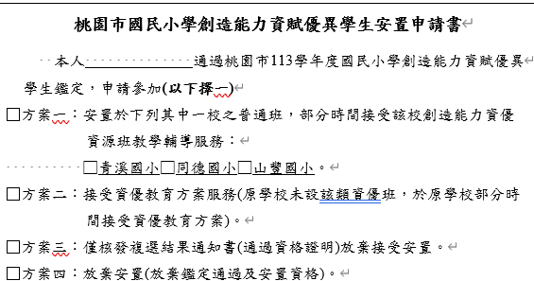
一、安置服務類別與型態

Slide 28
一、安置服務類別與型態
轉學(無須遷戶籍)安置於設有分散式資優資源班學校
1.
共計18校
國小一般智能資優班
國小創造能力資優班
桃園區-西門國小、新埔國小、建國國小、快樂國小、同安國小
平鎮區-義興國小
蘆竹區-大華國小
中壢區-華勛國小
八德區-大成國小
大溪區-僑愛國小
楊梅區-大同國小
桃園區-青溪國小、同德國小
平鎮區-山豐國小
國小資優巡迴班
駐點服務
校內學生
未來空間建置完成將轉型
桃園區-東門國小、桃園國小
中壢區-信義國小
龜山區-長庚國小
可轉學至這些學校接受完整資優服務

Slide 29
原校安置接受資優教育服務，並就讀於普通班
2.
校本資優方案
區域資優方案(校際合作)
留在原學校，接受部分時數的資優教育課程
差異是什麼?

Slide 30


二、師資來源與編排
在原校
可能要去他校
一般智能資優班 | 創造能力資優班 | 校本資優方案 | 區域資優方案 （校際合作）
具國小資優類合格教師證 之正式或代理教師 | 具國小資優類合格教師證 之正式或代理教師 | 1.不限普通班或特教班(具國小資優類合格教師證)身份之正式或代理教師 2.校內、外專家、學者或學科領域專長教師 | 1.不限普通班或特教班(具國小資優類合格教師證)身份之正式或代理教師 2.校內、外學科領域專長教師

Slide 31
三、課程與教學型態
一般智能資優班 | 創造能力資優班 | 校本資優方案 | 區域資優方案 （校際合作）
1.抽離式課程(依學生個別需要或興趣專長為主，並以不影響學生普通班學習課程的前提下，進行排課) 2.外加式課程(其它課餘時段，進行排課) |  | 外加式課程(每週三或週五下午時段，或其它課餘時段，進行授課)
不超過普通班時數1/3 |  | 每週2-3節
包含抽離及外加課程
提供外加式課程

Slide 32
四、課程設計與規劃
一般智能資優班 | 創造能力資優班 | 校本資優方案 | 區域資優方案 （校際合作）
1.各校依據所屬校內資優學生之性向、優勢能力、學習特質及特殊教育需求，以及十二年國教之國小特教課程綱要與相關實施規範規定。 2.結合資優教育相關學理或課程教學模式，規劃其資優班整體課程架構與教學內容。 | 1.各校依據所屬校內資優學生之性向、優勢能力、學習特質及特殊教育需求，以及十二年國教之國小特教課程綱要與相關實施規範規定。 2.結合資優教育相關學理或課程教學模式，規劃其資優班整體課程架構與教學內容。 | 1.依據本市國民小學資賦優異教育方案實施計畫內容，以及十二年國教之國小特教課程綱要與相關實施規範規定。 2.結合學校校本課程發展特色與資源，規劃其校本資優方案課程架構與教學內容。 | 1.依據本市國民小學資賦優異教育方案實施計畫內容，以及十二年國教之國小特教課程綱要與相關實施規範規定。 2.結合各方案學校之校本課程發展特色與資源，規劃其區域（校際合作）資優方案課程架構與教學內容。
課程完整，具結構性
課程彈性，多為主題性課程

Slide 33
一般智能資優班 | 創造能力資優班 | 校本資優方案 | 區域資優方案 （校際合作）
1.分組教學 2.大團課活動 | 1.分組教學 2.大團課活動 | 原校進行課程，並採取同學齡階段小組教學，或混齡階段小組教學 | 1.方案主辦學校進行課程，或依方案課程規劃內容，至各校際合作方案學校進行課程。 2.採取同學齡階段小組教學，或混齡階段小組教學
分組授課，主題式結構課程
多為團體式混齡課程

Slide 34


五、教學設備
一般智能資優班 | 創造能力資優班 | 校本資優方案 | 區域資優方案 （校際合作）
1.設有專屬、專科教室使用空間。 2.依該校資優班整體課程規劃需求，備有完善之軟硬體教學設備。 | 1.設有專屬、專科教室使用空間。 2.依該校資優班整體課程規劃需求，備有完善之軟硬體教學設備。 | 教室場地及軟、硬體教學設備的使用，由校內相關行政處室協調統整使用。 | 教室場地及軟、硬體教學設備的規劃使用之彈性高。
有專屬教室及獨立空間
授課空間彈性高

Slide 35


資優Q&A

